Slide 1
第四章
选择结构程序设计

Slide 2
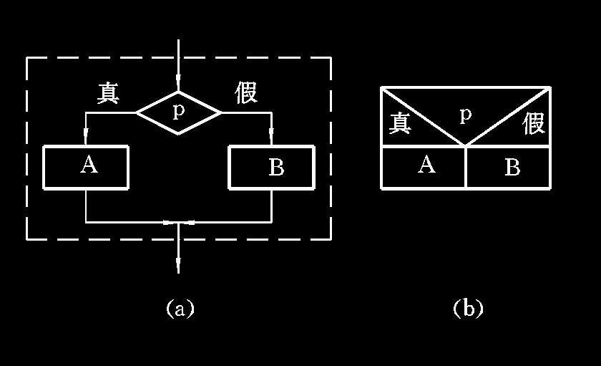

顺序结构与选择结构流程对照
顺序结构
选择结构
p代表一个条件，当p条件成立(或称为“真”)时执行A，否则执行B。注意，只能执行A或B之一。两条路径汇合在一起然后出口。

Slide 3
两个选择结构的程序实例：
【例】if条件语句。
if（x>0） return 1;
else return –1;
【例】switch多分支选择语句。
switch （month）
{ case 1: case 3: day=31;
case 4: case 6: day=30;
}

Slide 4
4.1 if语句
4.1.1 if语句的三种基本形式
1、if结构
if语句单分支选择结构的语法形式是:
if(表达式) 语句1；
【例】if( x>0 ) y=1;
其中“x>0”是一个关系表达式。
表达式
0
非0
语句1
语义图

Slide 5
【例】下列错误的语句是（ ）。
A）if(a>b) printf(“%d”,a);
B）if(a>0) ; a=n;
C）if(2) a=m;
D）if(&&) ;a=m;
D

Slide 6
【例】输入一个整数，判断其奇偶性，若为奇数就显示输出。按照语法含义图写出程序的流程，并编写程序代码：
否
是奇数吗？
是
用printf语句输出

Slide 7
程序如下：
#include <stdio.h>
main( )
{ int x;
scanf(“x=%d”,&x);
if(x%2!=0)
printf(“%d is odd number\n”,x);
}
运行结果：x＝7
7 is odd number

Slide 8
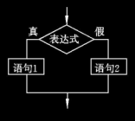
2、if … else结构
if语句双分支选择结构的语法形式为:
if(表达式) 语句1 ；
else 语句2 ；
【例】if( x>0 ) y=1;
else y=-1;
语义图

Slide 9
【例】从键盘上输入两个整数，输出其中的大数。
写出选择结构的语义图：
x>y
输出x
输出y
语义图

Slide 10
【题目】从键盘上输入两个整数，输出其中的大数。
＃include <stdio.h>
main( )
{ int x, y;
printf(“Enter x and y:”); /*为了提高程序的可读性*/
scanf(“%d%d”, &x, &y);
printf(“x=%d, y=%d\n”, x, y); /*提高程序的可读性*/
if(x>y) printf(“max=%d\n”, x) ;
else printf(“max=%d\n”,y) ;
}

Slide 11
思考问题：
1、如果双边if语句 if（表达式） 语句1；
else 语句2；
语句1和语句2是个语句体，该如何表示？
【例】比较a和b的大小，如果a>b，交换a和b的值,否则什么都不做。
if(a>b) temp=a;a=b;b=temp;
else ;
复合语句
if（表达式） { 语句体1；}
else { 语句2；}
【例】if(a>b) temp=a;a=b;b=temp;
{
}

Slide 12
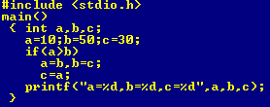
【例】写出下面程序的输出结果。
运行结果：

Slide 13
3、if…else if结构
if…else if语句为多分支选择结构，一般形式为：
if(表达式1) 语句1；
else if(表达式2) 语句2；
else if (表达式3 ) 语句3；
……
else if(表达式n) 语句n；
else 语句n+1；

Slide 14
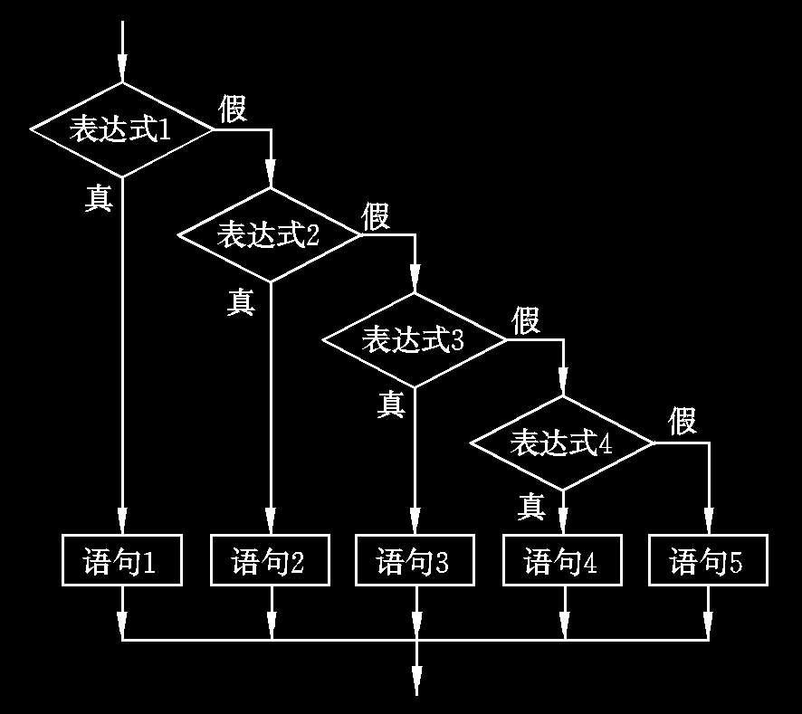
多分支选择结构if…else if语句的语义图：

Slide 15
【例】有一函数： -1 (x<0) , 实现输入一个x值,输出y值。 y= 0 (x=0)
1 (x>0)
分析：
输入 x 如果 x < 0，则y = -1 输出y；
否则：
如果 x = 0，则y = 0 输出y;
否则 x > 0，则y = 1 输出y；

Slide 16
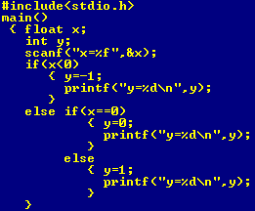

Slide 17
4.1.2 if语句的嵌套形式
在if语句中又包含一个或多个if语句称为if语句的嵌套。
if（表达式）
if（表达式11）
语句1；
else
语句2；
else
if（表达式22）
语句3；
else
语句4；
语法形式
非0
0
表达式
表达式11
表达式22
非0
0
非0
0
语句1
语句2
语句3
语句4
语义图

Slide 18
【使用注意事项】else子句总是与它前面最近的、尚未配对的if子句进行匹配；
【例】if(a= =b)
if(b= =c)
printf(“a=b=c\n”);
else
printf(“b!=c\n”);
{
}

Slide 19
4.2 条件表达式
条件运算——条件运算符连接表达式构成的运算；
1、条件运算符
形式： ？ ：
2、条件表达式
形式：表达式1？表达式2：表达式3
语义：先计算表达式1的值，若结果为非0，则以表达式2的值作为整个条件表达式的值；若为0，则以表达式3的值作为整个表达式的值；

Slide 20
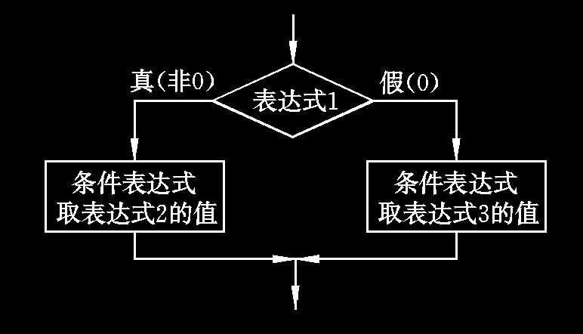
执行过程如下：

Slide 21
表达式1
表达式2
表达式3
【例】（x>0）？1：-1
若表达式1为真,返回1，否则返回-1
说明：
  表达式2和表达式3通常为同类型，若不同则整个条件表达
  式的数据类型取两个表达式中较高的类型；
  各类运算符的优先级：
算术运算符 关系运算符 逻辑运算符 条件运算符 赋值运算符
高
低

Slide 22
  条件运算符的结合方向是“自右至左”的；
  【例】 a>b？a：c>d？c：d
a>b ? a：（c>d?c:d）
【例】设有：int a＝1，b＝2，c=3，d＝4，m＝2，n＝2；求下列表达式的值。
（1）a+b>c?m*a：m*b
4

Slide 23
4.3 switch语句
看下面这个例子：
if (ch==‘Z’) z=z+1;
else if (ch==‘W’) w=w+1;
else if (ch==‘C’) c=c+1;
else if (ch==‘Q’) q=q+1;
else if (ch==‘S’) s=s+1;

Slide 24
1、switch语句的结构
形式：switch（表达式）
{ case 常量表达式1：语句1；
case 常量表达式2：语句2；
……
case 常量表达式n：语句n；
default：语句n+1；
}

Slide 25
用switch语句改写上面的程序：
switch(ch)
{ case ‘Z’: z=z+1;
case ‘W’: w=w+1;
case ‘C’: c=c+1;
case ‘Q’: q=q+1;
case ‘S’: s=s+1;
}
【例】要求按照考试成绩等级打印出百分制分数段可以用switch语句实现：
流程图见下图：

Slide 26
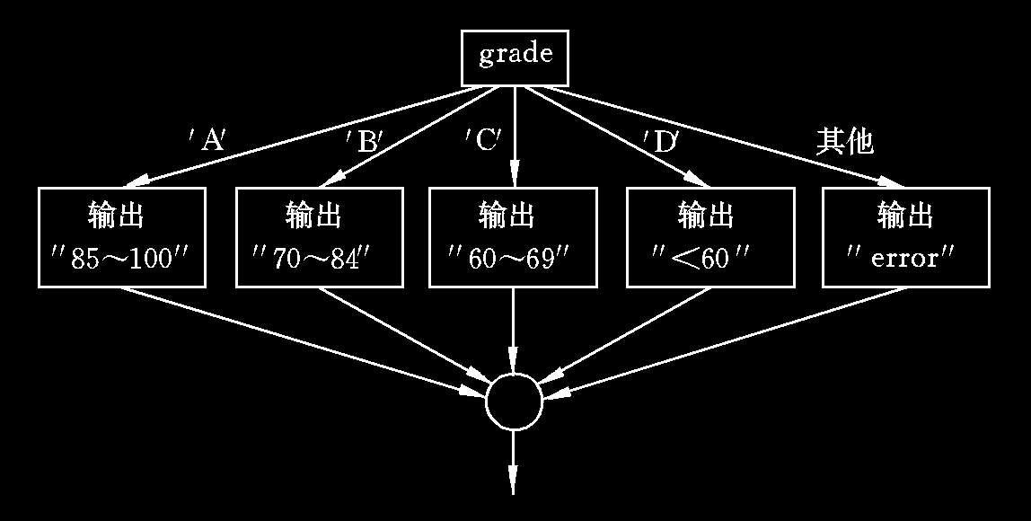

Slide 27
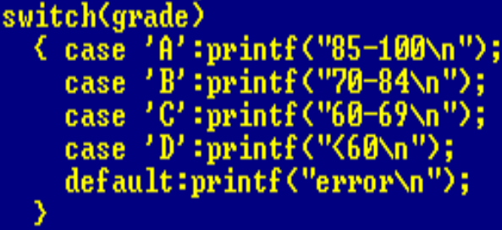
根据语义图写出switch语句结构：

Slide 28
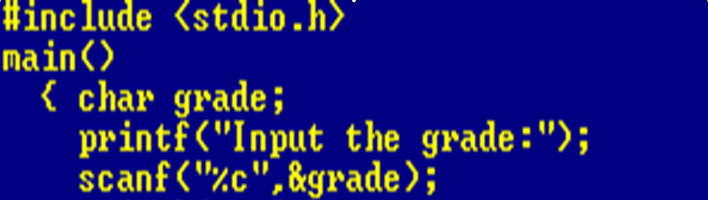
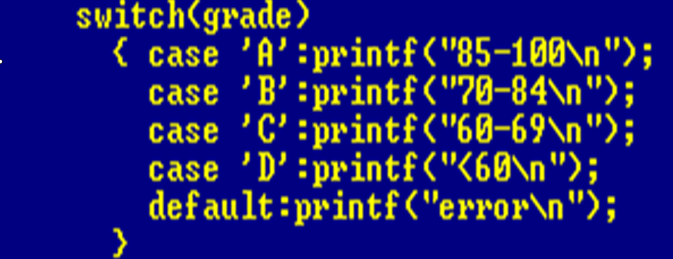

Slide 29

运行结果：

Slide 30
2、switch与break配合使用
break语句是中断语句，常与switch语句配合使用，程序执行到break语句时，跳出switch语句体。
用switch和break语句改写上面的程序：

Slide 31
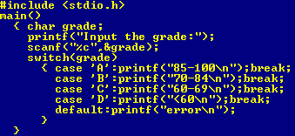
运行结果：

Slide 32
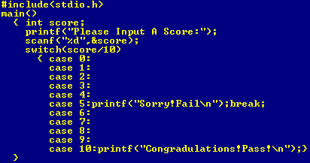
【例】从键盘输入一个分数，使用switch语句判断是否及格。

Slide 33
【例】下述程序段中，正确的是（ ）。
A）int x=0,y=10;
switch(x)
{ case y:x++;break;
case y+2:x+=10;break;
case y-1:x=-7;break;
}
错误

Slide 34
B）int x=0,y;
switch(x)
{ case x>0:y=1;break;
case x= =0:y=0;break;
case x<0:y=-1;break;
}
错误

Slide 35
C）#define y 20
int x=10,y;
switch(x)
{ case 12: z=3;break;
case y+1: x+=10;break;
case y-8: x-=3;break;
}
错误

Slide 36
D）int x=0,y;
switch(x)
{
case 3:
case -1: y=2;break;
case 2: break;
}
正确

Slide 37
4.4 应用举例
【例】判断从键盘输入的字符是否为小写字母，若是，则将其转换为大写字母并输出；若不是，则原样输出。
流程图如下所示：
输入字符
是
是小写字母吗？
否
转换为大写字母
原样输出

Slide 38
#include <stdio.h>
main( )
{
char ch;
printf(“please input a character:”);
scanf(“%c”,&ch);
if (ch>=‘a’ && ch<=‘z’)
printf(“the character is:%c\n”,ch-32);
else
printf(“the character is:%c\n”,ch);
}

Slide 39
【例】编写程序，判断某一年是否闰年（用嵌套的if语句）。
分析题目：判断某一年是否是闰年的表达式。
#include<stdio.h>
main( )
{
int year;
printf("please input year:");
scanf("%d",&year);
if( (year%4==0 && year%100!=0) || (year%400==0) )
printf("%d is run-year!\n", year);
else
printf(“%d is not run-year!\n”, year);
}

Slide 40
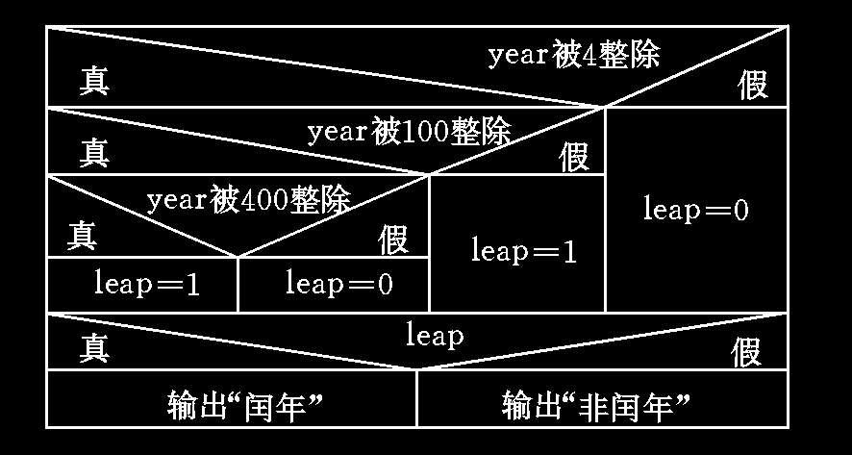
【例】编写程序，判断某一年是否闰年（用嵌套的if语句）。
分析题目：我们用下图来表示判别闰年的算法。以变量leap代表是否闰年的信息。若某年为闰年，则令leap=1；若为非闰年，令leap=0。最后判断leap是否为1(真)，若是，则输出“闰年”信息。

Slide 41
编写程序如下：
＃include <stdio.h>
main( )
｛ int year, leap；
scanf("％d"，&year)；
if (year％4==0)
｛ if (year％100==0)
｛ if (year％400==0)
leap=1；
else leap=0；｝
else leap=1；｝
else
leap=0；

Slide 42
if (leap)
printf("％d is a leap year.\n "，year)；
else
printf(“％d is not a leap year.\n ”，year)；
｝
运行结果： 1989
1989 is not a leap year.
2000
2000 is a leap year.

Slide 43
实验习题课

Slide 44
【习题1】预测程序运行后的输出值。
#include<stdio.h>
main( )
{ char x,y,z;
x=‘a’;
y=‘\t’;
z=‘b’;
printf(“The line 1 is:%c%c%c\n”,x,y,z);
printf(“The line 2 is:%c%c%c%c\n”,x,y,y,z);
}
运行结果为：

Slide 45
【习题2】编写程序，输入一个3位的正整数，分别以顺序和倒序按列输出其中的每一位数字。
例如：输入 519
输出 5 9
1 1
9 5

Slide 46
#include<stdio.h>
main( )
{
int a,b,c,x;
printf(“x=?”); /*提高程序的可读性*/
scanf(“%3d”,&x);
a=x/100;
b=(x-a*100)/10;
c=x%10;
printf(“%d %d\n%d %d\n%d %d\n”,a,c,b,b,c,a);
}

Slide 47
【习题3】阅读程序，预测程序的输出值。
#include<stdio.h>
main( )
{
int i=1234,j=047;
1234,1234,__1234,001234
unsigned v=65535;
w[ ]=“programming”;
printf(“%d,%2d,%6d,%06d\n”,i,i,i,i);
____program
printf(“%11.7s\n”,w);
printf(“%d”,j);
39
printf(“%08d\n”,v);
}
-0000001

Slide 48
∵ 2¹⁶=65536 ∴65535=2¹⁶-1
2¹⁶ | 2¹⁵ | 2¹⁴ | 2¹³ | 2¹² | 2¹¹ | 2¹⁰ | 2⁹ | 2⁸ | 2⁷ | 2⁶ | 2⁵ | 2⁴ | 2³ | 2² | 2¹ | 2⁰
1 | 0 | 0 | 0 | 0 | 0 | 0 | 0 | 0 | 0 | 0 | 0 | 0 | 0 | 0 | 0 | 0
2¹⁶=65536
2¹⁵ | 2¹⁴ | 2¹³ | 2¹² | 2¹¹ | 2¹⁰ | 2⁹ | 2⁸ | 2⁷ | 2⁶ | 2⁵ | 2⁴ | 2³ | 2² | 2¹ | 2⁰
1 | 1 | 1 | 1 | 1 | 1 | 1 | 1 | 1 | 1 | 1 | 1 | 1 | 1 | 1 | 1
65535=2¹⁶-1

Slide 49
【习题4】对下面的程序按题目要求完成规定的操作。
＃include<stdio.h>
main( )
{ int a,b;float x,y;
char c1,c2;
scanf(“ (1) ”,&c1,&c2);
scanf(“ (2) ”,&a,&b,&x,&y);
printf(“a=%d\tb=%d\n”,a,b);
printf(“x=%6.2f\ty=%e\n”,x,y);
printf(“c1=%c\tc2=%c\n”,c1,c2);
printf(“ (3) ”);
}
%c%*c%c\n
$ &
%d%*d%d%f%f
12 345 678 34.55 181.93
a=12 b=678
x=34.55 y=1.81930e+02
c1=$ c2=&
\nbye!!
输出空的一行
bye!!

Slide 50
【习题5】以下if语句用于对所给的分段函数求值，有错误，请用整齐的缩进格式将该if语句改写为正确。
if(a>0)
if(b>0)
if(c>0)
x=1;
else
x=2;
else
x=3;
else
x=4
else
x=5;
1 a>0,b>0,c>0
2 a>0,b>0,c<0
x=
3 a>0,b<=0
程序错在哪里了？
4 a<=0
5

Slide 51
画出语义图：
真
a>0
假
b>0
真
假
c>0
真
假
c<0
x=4
真
假
x=3
x=1
x=2

Slide 52
分段函数:
改写以后的程序:
1 a>0,b>0,c>0
x=5;
2 a>0,b>0,c<0
if(a>0)
x=
3 a>0,b<=0
if(b>0)
4 a<=0
{ if(c>0)
5
x=1;
else if(c<0)
x=2; }
else x=3;
else x=4;

Slide 53
【习题6】用switch语句编写程序实现下面的函数计算。
#incldue<stdio.h>
x² 0<=x<1
main( )
x²-5 1<=x<2
{ float x,y;
y=
scanf(“%f”,&x);
x²-2x-1 2<=x<3
switch((int)x)
{ case 0:y=x*x; break;
case 1:y=x*x-5; break;
case 2:y=x*x-2*x-1; break;
case 3:y=x*x+6*x-18; break;
default:exit( );
}
x²+6x-18 3<=x<4
printf(“x=%f,y=%f\n”,x,y); }

